Slide 1

O modelo educacional de Jesus
Zezina Bellan

Slide 2

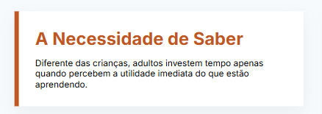
O Despertar do Aprendiz Adulto

Slide 3
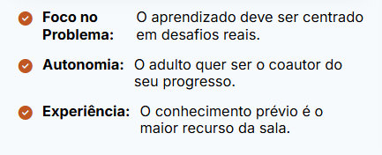
O Despertar do Aprendiz Adulto

Slide 4
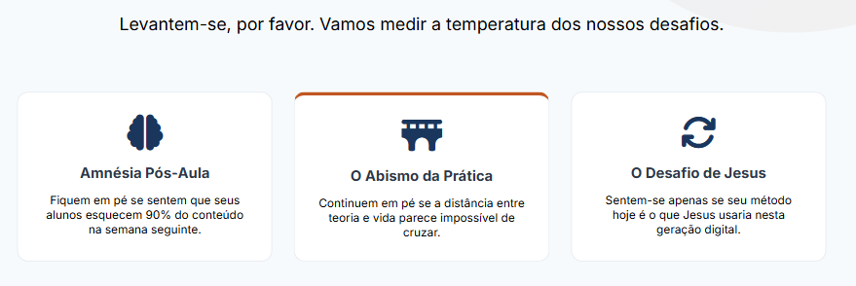
Termômetro do Ensino

Slide 5
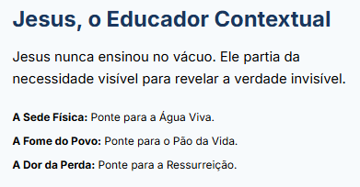
A Pedagogia da Necessidade

Slide 6

A Primeira
ESPIRAL
Comunicação das
Verdades Divinas

Slide 7
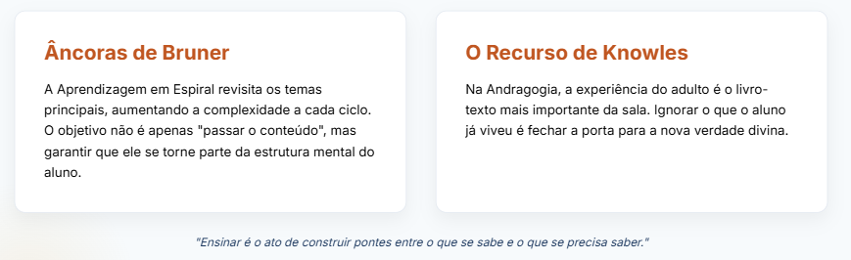
O Ciclo do Conhecimento

Slide 8
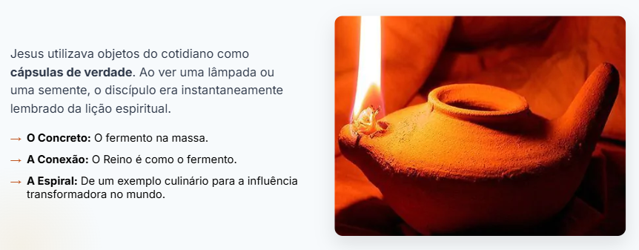
Parábolas: O Divino no Comum

Slide 9
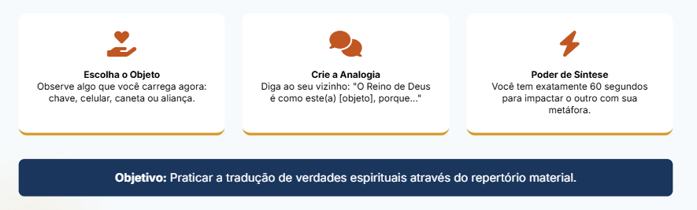
A Parábola de 60 Segundos

Slide 10
A Segunda
ESPIRAL
RELACIONAMENTO PRÓXIMO:
o clima da aprendizagem

Slide 11
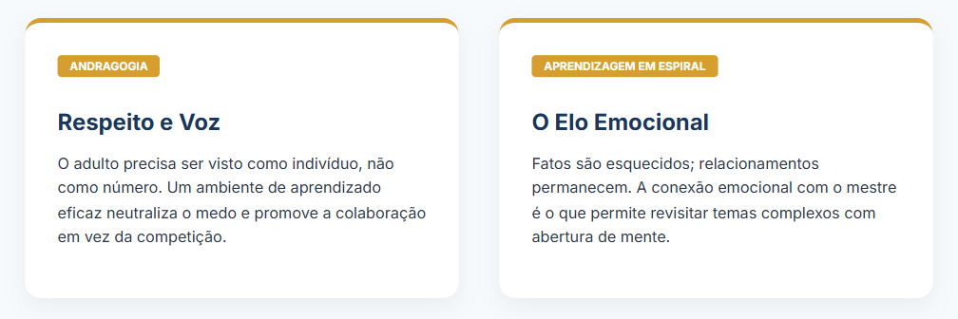
Ambiente de Segurança Psicológica

Slide 12
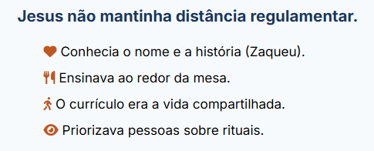
O Mestre que “Habitou”

Slide 13
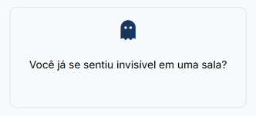

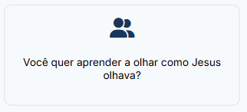
Zonas de Empatia

Slide 14
A Terceira
ESPIRAL
INVESTIMENTO CONTÍNUO:
o caminho da mentoria

Slide 15
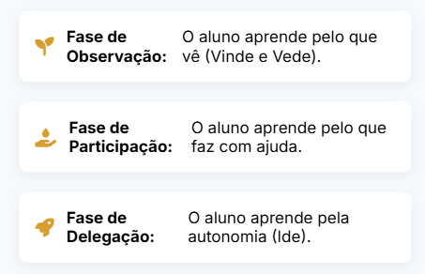
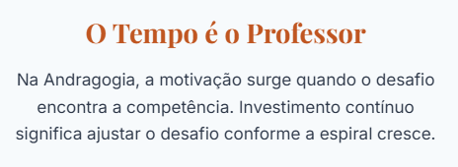
Prontidão para Aprender

Slide 16
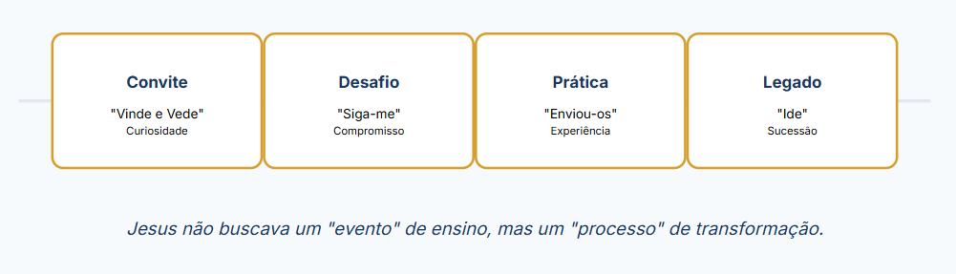
A Jornada do Investimento de Jesus

Slide 17
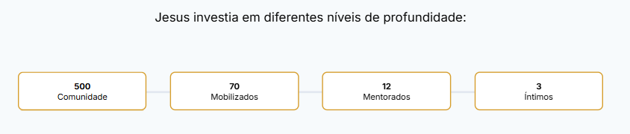
Estratégia de Círculos

Slide 18

O Próximo Passo

Slide 19
A Quarta
ESPIRAL
INFLUÊNCIA E TRANSFORMAÇÃO:
o fim é o recomeço

Slide 20

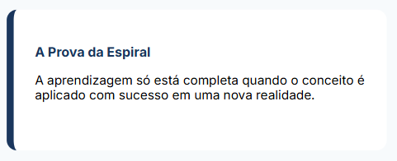
Orientação para a Aprendizagem

Slide 21
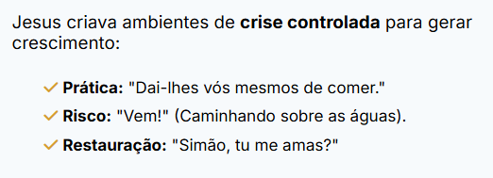
Influenciando Experiências

Slide 22

A Palavra de Ordem

Slide 23



Slide 24

Zezina Bellan
professorazezina@gmail.com

